Slide 1
Комплексный анализ игр Steam
Фортов Егор, поток №2

Slide 2
Цели проекта
Написать методы для получения url ТОП-ых игр
Написать методы для получения ключевых параметров данных игр (цена, мин. и рек. требования по CPU, RAM, GPU и др.)
Проанализировать полученные результаты
Сделать выводы из анализа
Предоставить артефакты исследования

Slide 3
Актуальность проекта
Обусловлена вывода на рынок Steam стартапа в сфере десктопных игр (“Теневая экономика”)

Slide 4
Альтернативные решения
LLM - не умеет парсить сайты и проводить их анализ (слабый уровень автоматизации)
Сторонние решения - в силу специфичности задачи открытых проектов, решающих данную задачу, не обнаружено

Slide 5
Реализованная функциональность
LLM - не умеет парсить сайты и проводить их анализ (слабый уровень автоматизации)
Сторонние решения - в силу специфичности задачи открытых проектов, решающих данную задачу, не обнаружено

Slide 6
Инструментарий
Requests - получение html-кода страницыъ
BeautifulSoup - работа с элементами html-страницы
Selenium - работа с веб-браузером (напр., пролистывание страницы с дин. контентом)
Webdriver-manager - замена локального запуска Google WebDriver
Numpy - работа с массивами данных
Pandas - “продвинутая ”работа с датафреймами
Excel - для хранения результатов и корректировки таблиц
др. утилитные решения

Slide 7
Результаты
Общее кол-во проанализированных игр - 135
Кол-во игр, дороже 30$ - 33 шт. (~25%)

Slide 8
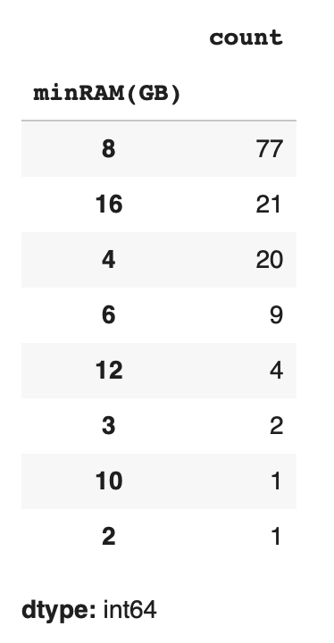
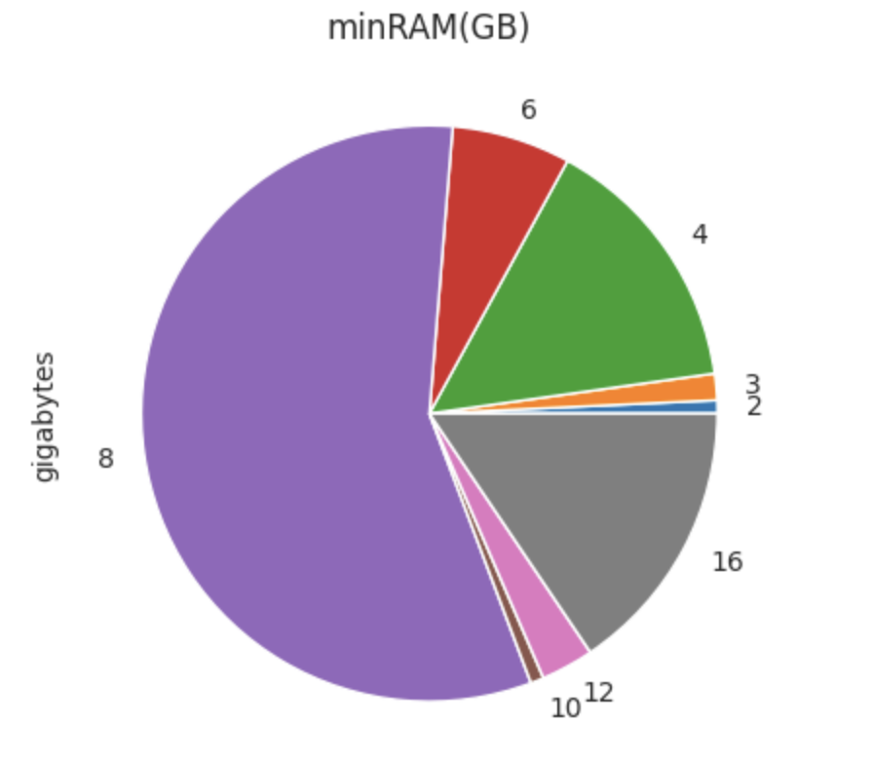
Результаты
Частотный анализ мин. ОЗУ

Slide 9
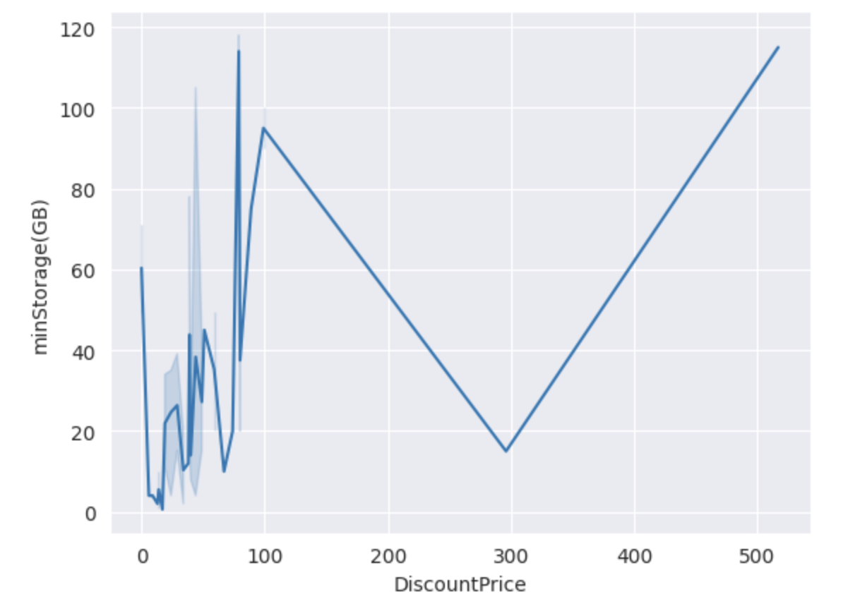
Результаты
Зависимость цены игры от требуемого пространства
Вывод: зависимость отсутствует

Slide 10
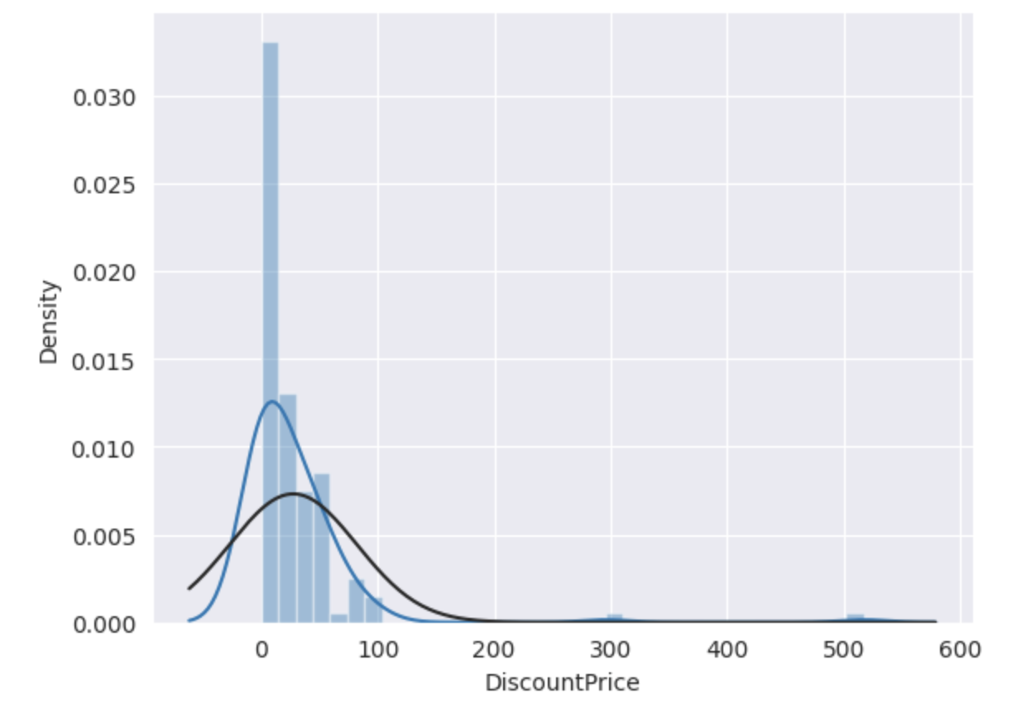
Результаты
Описательная статистика цен
Вывод: цены колеблются от 0 до 100$ с распределением на рис.

Slide 11
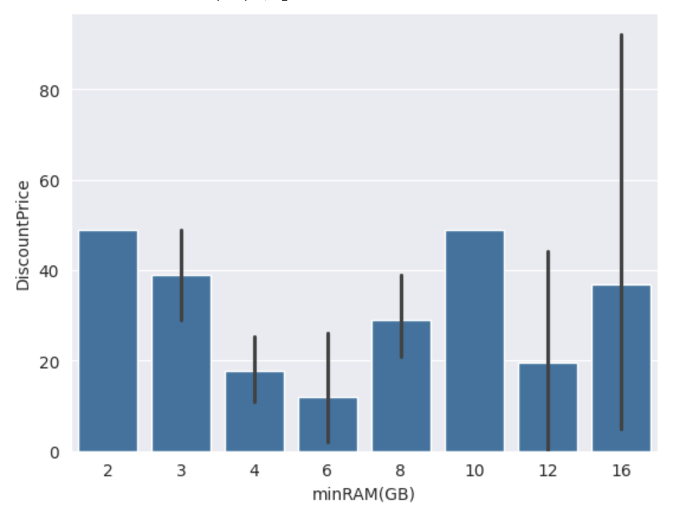
Результаты
Зависимость цены игры от мин. ОЗУ
Вывод: чем меньше ОЗУ, тем дешевле игра и, следовательно, тем более простую игру пользователь может себе позволить с т.з. "железа" своей машины

Slide 12
Дальнейшее развитие проекта
Вывод игры на рынок Steam с параметрами, решение о которых принято на основе полученных результатов (технические параметры при этом должны быть также подкреплены профилированием программы)
Анализ динамики покупок игры, корректировка цены игры
В случае успеха - выпуск новых версий игры, корректировка цены игры
п.2 and so on

Slide 13
Источник
Python notebook: https://colab.research.google.com/drive/1DtWWDg0vRUaCSrHvi0FI5R6rO9me2X3c?usp=sharing

